Slide 1
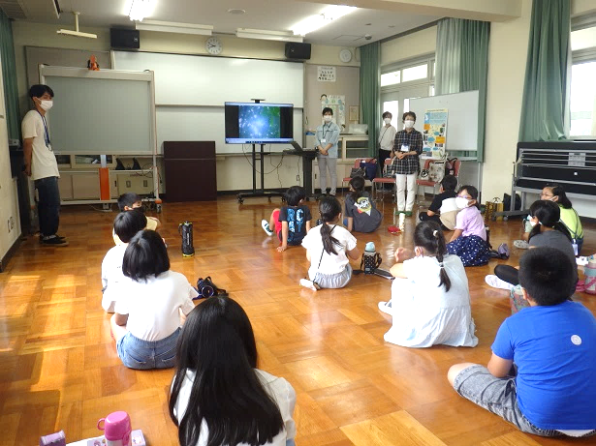
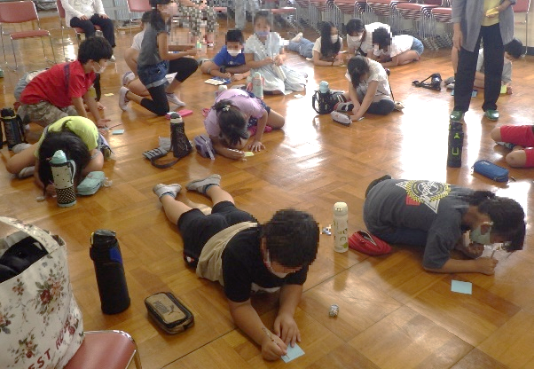
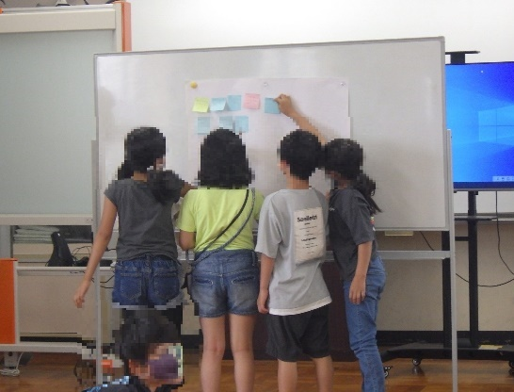
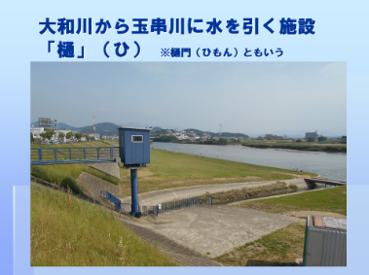
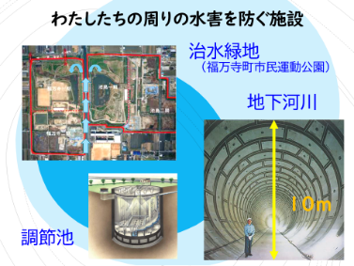
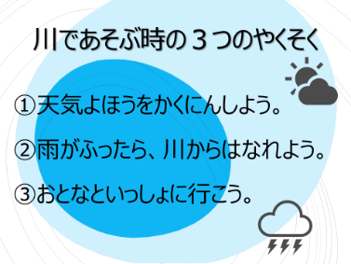
八尾市内の小学校にて
出前講座を実施しました！
出前講座
2022年7月
中河内水辺だより
今年度も北山本小学校４年生のみなさんへ出前講座を行い、身近な川の歴史や水環境と生き物、水害等に
ついて、 学んでいただきました。 1時間目‥講義 2時間目‥水あてクイズ
～子供たちの感想・質問～
1時間目
の様子
・玉串川は昔は大和川だったことを
初めて知った。
・大和川は場所がかわったことを
知った。川を移動させるのが大変
だと思った。
・玉串川にいろいろな生き物がいる
と分かった。かめがいるなんて知
らなかった。
・洪水がおきないように10ｍもの
大きいトンネルがあることを知っ
た。
・洪水は自分の国ベトナムでもあり
ました。
・川は遊んでいたら楽しいのに大雨
がふったら、あぶない場所になる
とはじめて知った。
・天気予報をきちんとみようと思っ
た。
市民団体アクアフレンズより
(大和川付け替えの歴史)
中部農と緑の総合事務所より
(大和川と玉串川の水環境、玉串川の生き物)
八尾土木事務所より
(自然災害の危険性、水害を防ぐ施設)

Slide 2
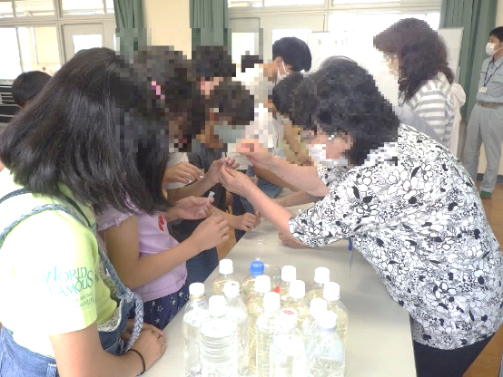
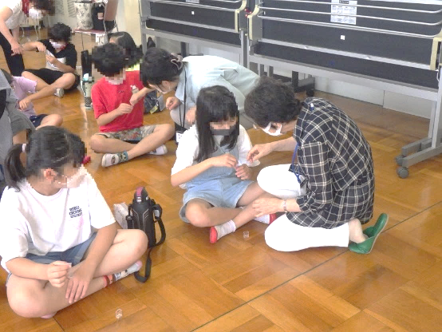
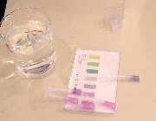
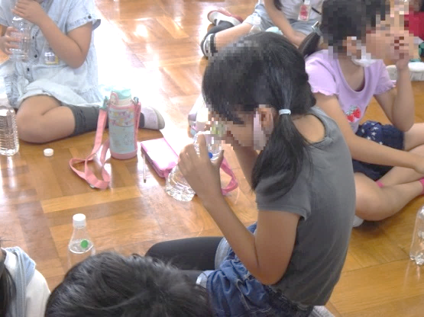
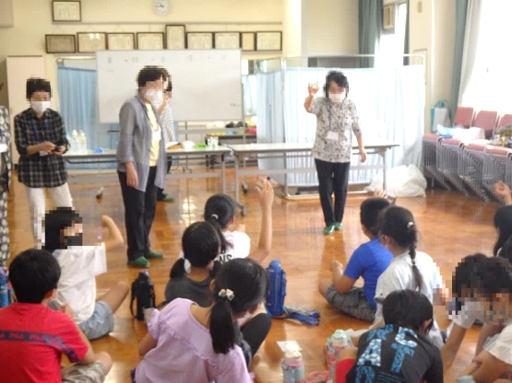
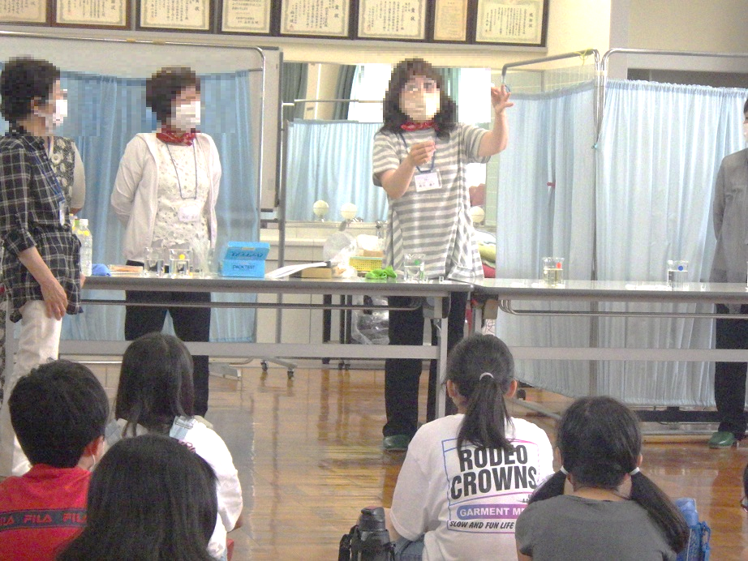
水の汚れは見た目だけではわからないことを知ってもらうため、
水で薄めた調味料を用意し、何の調味料が入っているか当てるクイズを行いました。
パックテスト(試薬を使って調査)の結果や、水の色、においから、みんなで考えました。
2時間目
水あてクイズ
🌼水を汚さないために、やってみよう
・どこの家庭にでもある調味料は、
私たちにとって必要なものですが
使いすぎると水を汚してしまいます。
⇒調味料を使いすぎないことや、
できるだけ食べ残さないことが大切。
・洗剤なども水を汚してしまう原因
になります。
⇒食器の汚れは野菜くずや新聞紙など
でふき取ってみよう。食器を洗う
洗剤の量をへらせるよ。
⇒お風呂では、シャンプーなどの量も
使いすぎないことが大切だよ。
パックテストの様子
パックテストの色の変化を確認
～子供たちの感想～
・実験が楽しかったです。
・水を大事にしようと思った。
においを確認
水に含まれている調味料を考えて答えを発表
「私の水辺」推進協議会中河内委員会

